Slide 1
Путешествие в стану Здоровья
МБДОУ Детский сад «Сказка» с . Черный Яр
Интегрированное занятие в старшей группе(физическая культура + ознакомление с окружающим + логопедия)
Составили:
Инструктор по физическому воспитанию Худякова Е.В
Воспитатель Жилина Т.В.
Учитель –логопед Черемшанцева Н.В.

Slide 2
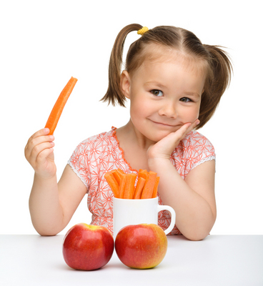
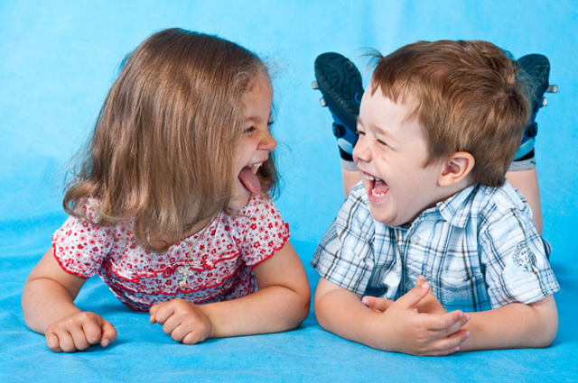
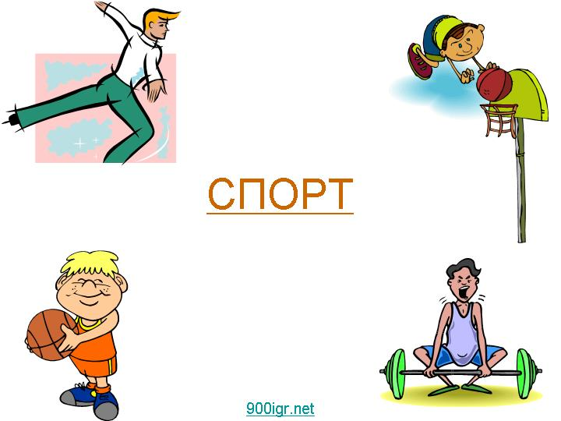

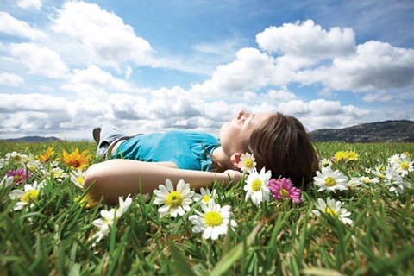
Страна Здоровья
Станция Витаминная
полянка
4
Село Кривлякино
2
Деревня Спортивная
3
Город Зарядкино
1
Станция Отдыхайка
5

Slide 3

Движение – это жизнь!

